Slide 1
Государственное бюджетное профессиональное образовательное учреждение «Ейский медицинский колледж»
ПМ.05. «Медико-социальная деятельность»
МДК.05.01 «Медико-социальная реабилитация»
Лекционное занятие: «Основы лечебной физкультуры»
Преподаватель:
Кошкалда С.А.
Ейск
2019

Slide 2
Формируемые компетенции:
ОК 2. Организовывать собственную деятельность, выбирать типовые методы и способы выполнения профессиональных задач, оценивать их выполнение и качество.
ОК 4. Осуществлять поиск и использование информации, необходимой для эффективного выполнения профессиональных задач, профессионального и личностного развития.
ОК 6. Работать в коллективе и команде, эффективно общаться с коллегами, руководством, потребителями.
ОК 8. Самостоятельно определять задачи профессионального и личностного развития, заниматься самообразованием, осознанно планировать и осуществлять повышение квалификации.
ОК 13. Вести здоровый образ жизни, заниматься физической культурой и спортом для укрепления здоровья, достижения жизненных и профессиональных целей.
ПК 5.1. Осуществлять медицинскую реабилитацию пациентов с различной патологией.
ПК 5.4. Проводить медико-социальную реабилитацию инвалидов, одиноких лиц, участников военных действий и лиц из группы социального риска.

Slide 3
Цель:
освоить основные принципы и правила обследования пациента, разработки реабилитационных программ с применением средств ЛФК

Slide 4
Содержание лекционного занятия
Лечебная физкультура. Определение.
Показания и противопоказания к назначению ЛФК.
Виды ЛФК
Методики ЛФК
4.1 Задачи ЛФК.
4.2 Методы лечебной ЛФК .
4.3 Профилактическое действие ЛФК.

Slide 5
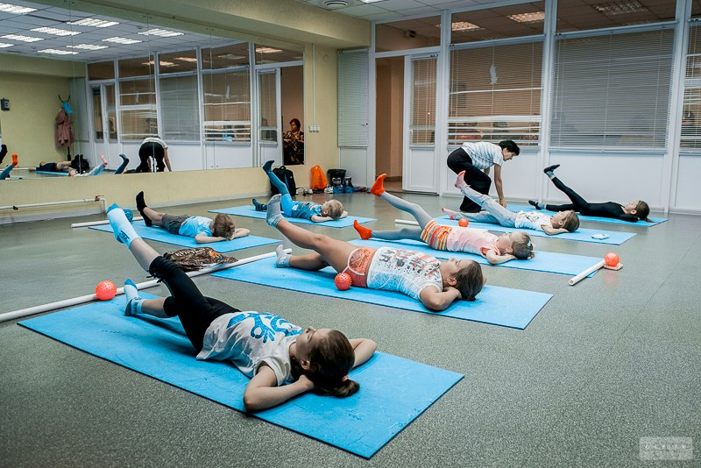
Лечебная физическая культура (ЛФК) — медицинская дисциплина, применяющая средства физической культуры (в основном физические упражнения) с целью лечения и реабилитации больных и инвалидов, а также профилактики заболеваний.

Slide 6
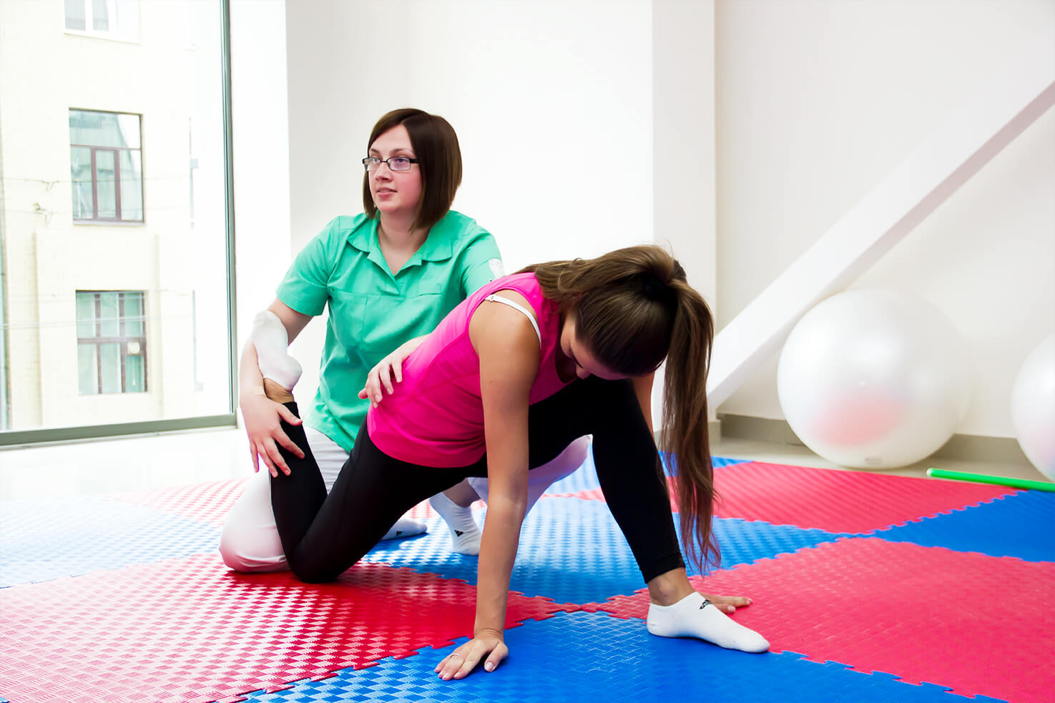
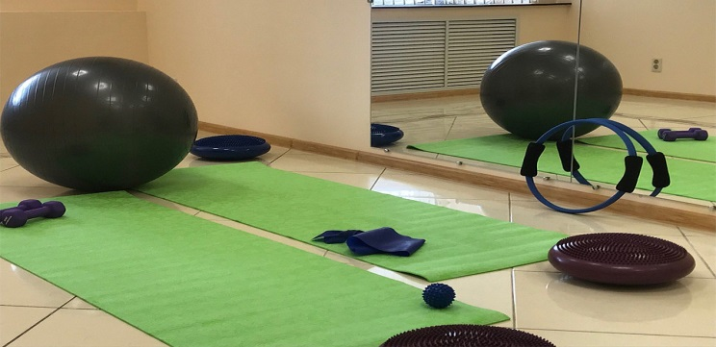
Лечебная физкультура показана в любом возрасте почти при всех заболеваниях, травмах и их последствиях. Она находит широкое применение:
• в клинике внутренних болезней;
• в неврологии и нейрохирургии;
• в травматологии и ортопедии;
• в после хирургического лечения заболеваний внутренних органов;
• в педиатрии;
• в акушерстве и гинекологии;
• во фтизиатрии;
• в психиатрии;
• в офтальмологии — при неосложненной миопии;
• в онкологии — у больных без метастазов после радикального лечения.
Перечень противопоказаний весьма небольшой
Общие противопоказания к назначению ЛФК:
• острые инфекционные и воспалительные заболевания с высокой температурой тела и общей интоксикацией;
• острый период заболевания и его прогрессирующее течение;
• злокачественные новообразования до их радикального лечения, злокачественные новообразования с метастазами;
• острые тромбозы и эмболии.

Slide 7
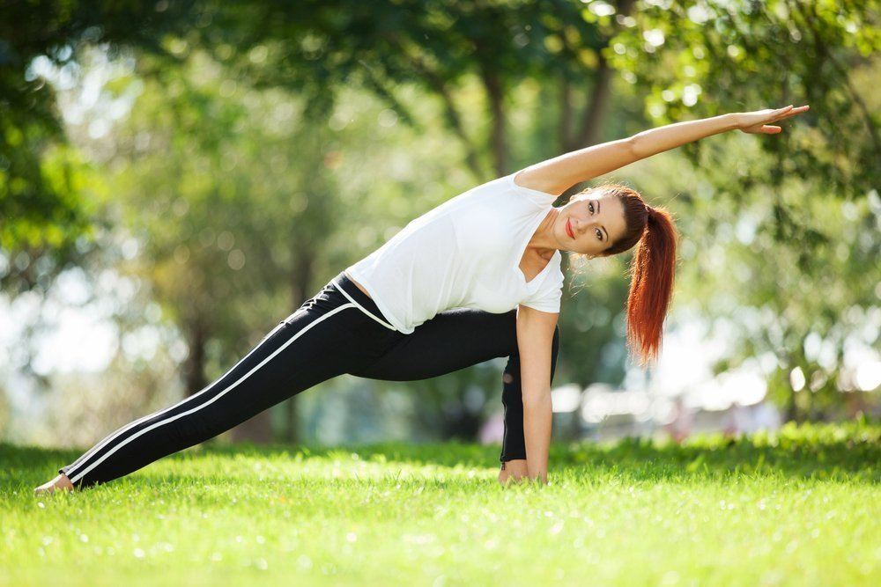
Виды ЛФК
-занятия лечебной гимнастикой;
-самостоятельные занятия физическими упражнениями;
-утренняя гигиеническая гимнастика;
-ходьба, прогулки;
-массовые формы оздоровительной физической культуры;
-дозированные восхождения;
-элементы спортивных игр;
-ближний туризм;
-экскурсии;
-элементы спорта.

Slide 8
Методики ЛФК
Реабилитологи ежедневно обновляют и усложняют упражнения.
В процедуру занятия вводят 10-15% уже освоенных упражнений для закрепления двигательных навыков.
Вместе с тем последовательно усложняют методику.
В течение последних трёх дней курса лечения обучают пациентов гимнастическим упражнениям, рекомендуемым для занятий дома.
Исходные положения
лёжа (на животе, на спине, на боку);
сидя (на кушетке, на стуле, в постели);
стоя (с опорой на спинку стула, костыли, брусья или на четвереньках).

Slide 9
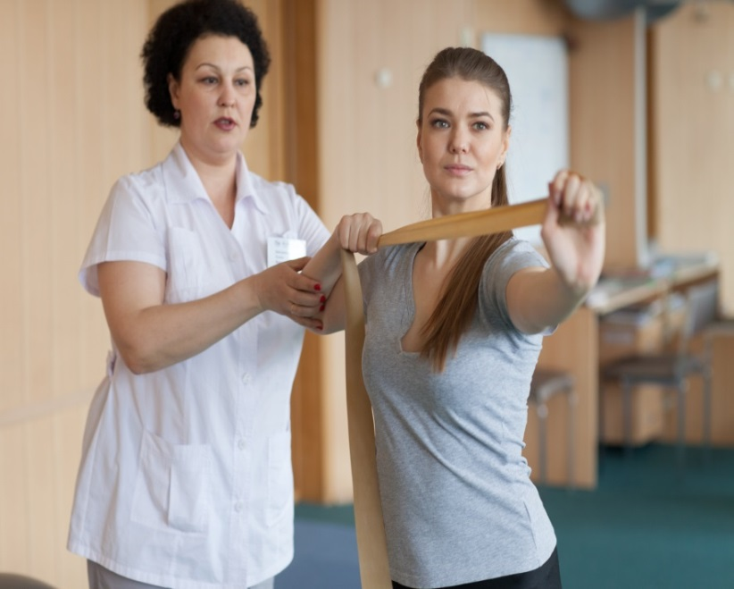
Задачи лечебной физкультуры
определяются представлениями о причине и механизме развития заболевания или травмы.
Специальные задачи ЛФК характерны для определённой формы патологии и сочетания морфофункциональных изменений.
Для решения специальных задач средства лечебной физкультуры выбирают с учётом механизмов компенсаторного и трофического действия.
В занятиях лечебной физкультурой большое значение имеет дозировка физической нагрузки. Она во многом определяет лечебное действие массажа и физических упражнений. При передозировке ухудшается общее состояние пациента, а недостаточная нагрузка не даёт необходимого эффекта.

Slide 10
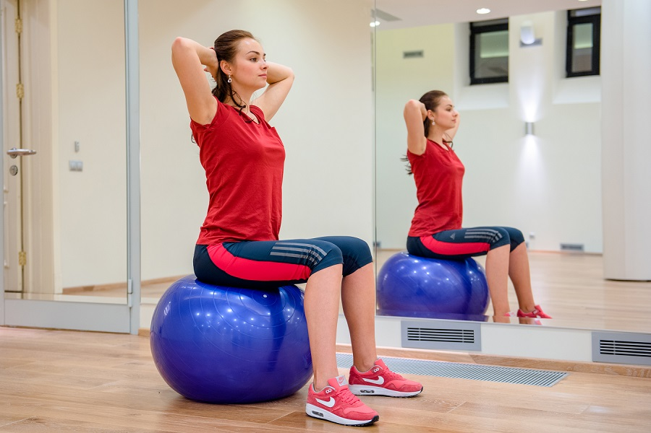
Методы лечебной физкультуры
Реабилитологи применяют индивидуальные и групповые методы ЛФК.
Индивидуальный метод используют у пациентов в тяжёлом состоянии с ограниченной двигательной активностью. Вариантом индивидуального метода являются самостоятельные занятия. Их назначают пациентам, которым трудно регулярно посещать клинику реабилитации или выписанным для долечивания дома.
При применении группового метода ЛФК реабилитологи формируют группы, ориентируясь на основное заболевание и функциональное состояние пациентов. Инструктора ЛФК комбинируют оба метода лечебной физкультуры. Обычно вначале проводят индивидуальные занятия, а затем групповые.

Slide 11
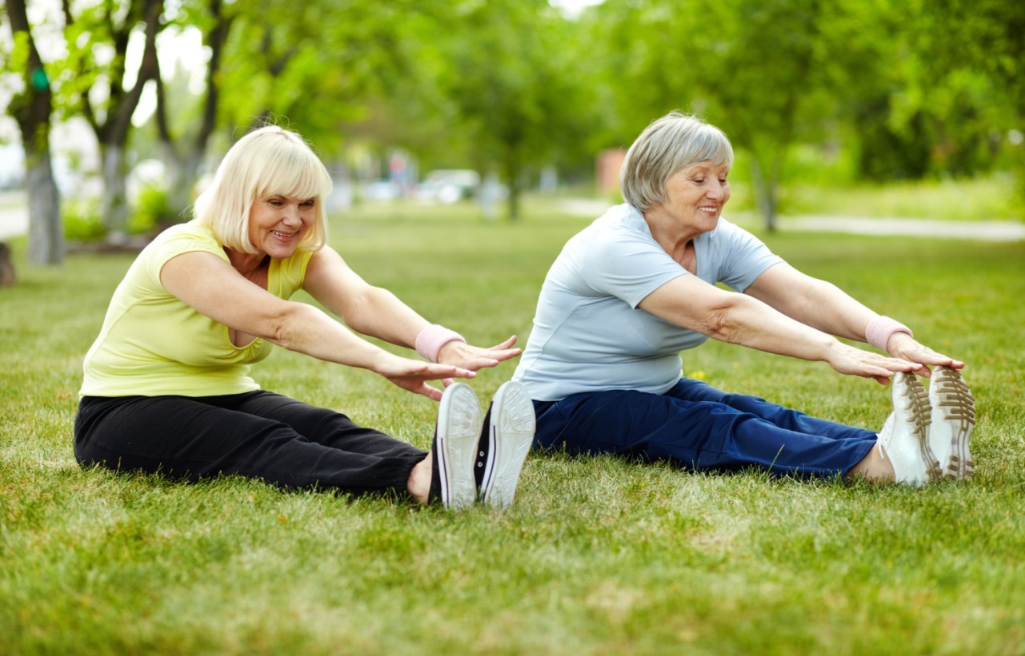
Профилактическая роль лечебной физкультуры не менее важна,
чем восстановительная, ведь любую болезнь гораздо проще предупредить, чем вылечить (особенно в запущенной форме).
Поэтому привычка к правильной физической активности будет полезна в любом возрасте – главное выбрать подходящие упражнения, соответствующие вашей цели.

Slide 12
Список используемых источников:
В.А. Епифанов «Лечебная физическая культура». - Москва, 2017.
2. Вардимиади Н.Д., Машкова Л.Г., «Лечебная физкультура и диетотерапия при ожирении». - К.: Здоровье,2016.
3. Васильева З.Л., Любинская С.М. «Резервы здоровья». - Л.: Медицина, 2016
4. Дёмин Д.Ф. «Врачебный контроль при занятиях ФК». - СПб.: 2015.

